Slide 1


Émissions CO2 des Véhicules en Europe
Alexis Decloquement | Tom Burret | Stefan Loubry | Stéphane Lable
nov25_bootcamp_da
> Introduction | Exploration | Looker | Machine Learning | Conclusion | Annexes/Codes
Notes:
Alexis

Slide 2


Évolution des émission de CO₂
des véhicules en Europe
Baisse globale des émissions de CO₂ des véhicules observée en Europe ces dernières années - Site de l'Argus –
  « Soutenues par la croissance des ventes de voitures électriques, les émissions moyennes de dioxyde de carbone (CO₂) des voitures particulières neuves immatriculées en Europe avaient affiché une réduction de 28,2 % entre 2019 et 2023, passant de 148,2 à 106,4 g/km. »
Développement des véhicules électriques, contribuant à la diminution des émissions moyennes par véhicule.
Impact conditionné par le renouvellement du parc automobile et le déploiement des infrastructures de recharge.
Évolutions contrastées selon les pays, liées à des politiques publiques et des avancées technologiques plus ou moins ambitieuses.
Résultats issus de plusieurs leviers combinés : réglementation, innovations du secteur automobile et évolution des comportements des usagers.
> Introduction | Exploration | Looker | Conclusion | Machine Learning
Notes:
Alexis

Slide 3
Présentation du dataset CO2
Véhicules Europe
Source : plateforme CO₂ Cars de l’Agence européenne pour l’environnement (EEA) (https://co2cars.apps.eea.europa.eu/)
Données sur les émissions de CO₂ des voitures neuves homologuées en Europe, issues des tests WLTP
WLTP -Worldwide Harmonised Light Vehicles Test Procedure - en place depuis 2017, obligatoire en 2018 : protocole européen plus réaliste, remplaçant le NEDC (New European Driving Cycle - 1980)
Introduction | > Exploration | Looker | Conclusion | Machine Learning
Notes:
Alexis

Slide 4


Exploration du dataset CO2
Chargement des données & nettoyage initial
Objectif : partir d’un jeu de données exploitable et cohérent.
Dataset initial : 3,31 Go, ~10,8 M lignes, 40 colonnes → conversion en Parquet (237 Mo) pour accélérer la lecture.
Nettoyage des données :
75 % des colonnes avec valeurs manquantes. (dont 8 à 100 % manquantes)
Suppression des colonnes non pertinentes
Suppression des véhicules avec type de carburant “inconnu”.
Élimination de nombreuses variables techniques peu exploitables ou peu pertinentes.
Réduction à 10 colonnes utiles
Introduction | > Exploration | Looker | Conclusion | Machine Learning
Notes:
Alexis

Slide 5
Exploration du dataset CO2
Harmonisation & standardisation
Objectif : fiabiliser les analyses exploratoires.
Normalisation des noms de constructeurs (corrections d’erreurs, regroupements, abréviations).
  Exemple avec la marque LAMBORGHINI :
    "AUTOMOBILI LAMBORGHINI"
    "AUTOMOBILI LAMBORGHINI S."
    "AUTOMOBILI LAMBORGHINI S.P.A."
    "AUTOMOBILI LAMBORGHINI S.P.A"
    "AUTOMOBILI LAMBORGHIN"
    "AUTOMOBILI LAMBORGHINI SPA"
Mapping des codes constructeurs vers des libellés lisibles.
  "1103" = "SMART"
  "122" = "VOLVO"
  "124" = "VOLKSWAGEN"
  "15" = "BMW"
Regroupement des types de carburants en catégories cohérentes :
                Diesel, Essence, Électrique, Hybride/Diesel, Hybride/ Essence, Autres.
Renommage clair des variables pour améliorer la lisibilité et l’interprétabilité.
Introduction | > Exploration | Looker | Conclusion | Machine Learning
Notes:
Alexis

Slide 6
Exploration du dataset CO2
Création de nouvelles variables
Objectif : enrichir le dataset avec des variables catégorielles/Explicatives.
Création d’une étiquette CO₂ (A → G) à partir des émissions CO₂ WLTP lié au référentiel Français.
Ajout d’une variable « Coût » en Euros(€), calculée en fonction du Malus appliqué en France sur les véhicules neufs.
Catégorisation du poids du véhicule en quartiles (léger → très lourd).
Catégorisation de la puissance moteur (kW) en quartiles (faible → très puissant).
Conversion des Abréviations Pays en nom complet. (FR → France, NO → Norway…)
Ces variables facilitent :
  - L’analyse exploratoire
  - L’interprétation des résultats
  - L’utilisation dans des modèles ML
Introduction | > Exploration | Looker | Conclusion | Machine Learning
Notes:
Alexis

Slide 7
Exploration du dataset CO2
Qualité des données & contraintes techniques
Objectif : concilier contraintes techniques, qualité des données et robustesse des analyses.
Le jeu de données nettoyé comprend 10,8 millions de lignes et 15 variables, pour un volume total d’environ 1,20 Go.
Ce volume est incompatible avec les outils de visualisation classiques, notamment Looker Studio, qui impose une limite de 100 Mo par fichier CSV.
Une solution via BigQuery a été envisagée afin de conserver l’intégralité des données, mais écartée pour des raisons de coûts incompatibles avec le cadre du projet.
Le choix s’est donc porté sur un échantillonnage aléatoire de 900 000 véhicules, garantissant un bon compromis entre performance, représentativité et faisabilité technique.
Cet échantillon est utilisé après un nettoyage rigoureux (valeurs manquantes, outliers, incohérences métier), assurant des données fiables et compatible avec l’environnement Looker Studio, sans biaiser les données.
Introduction | > Exploration | Looker | Conclusion | Machine Learning
Notes:
Alexis

Slide 8
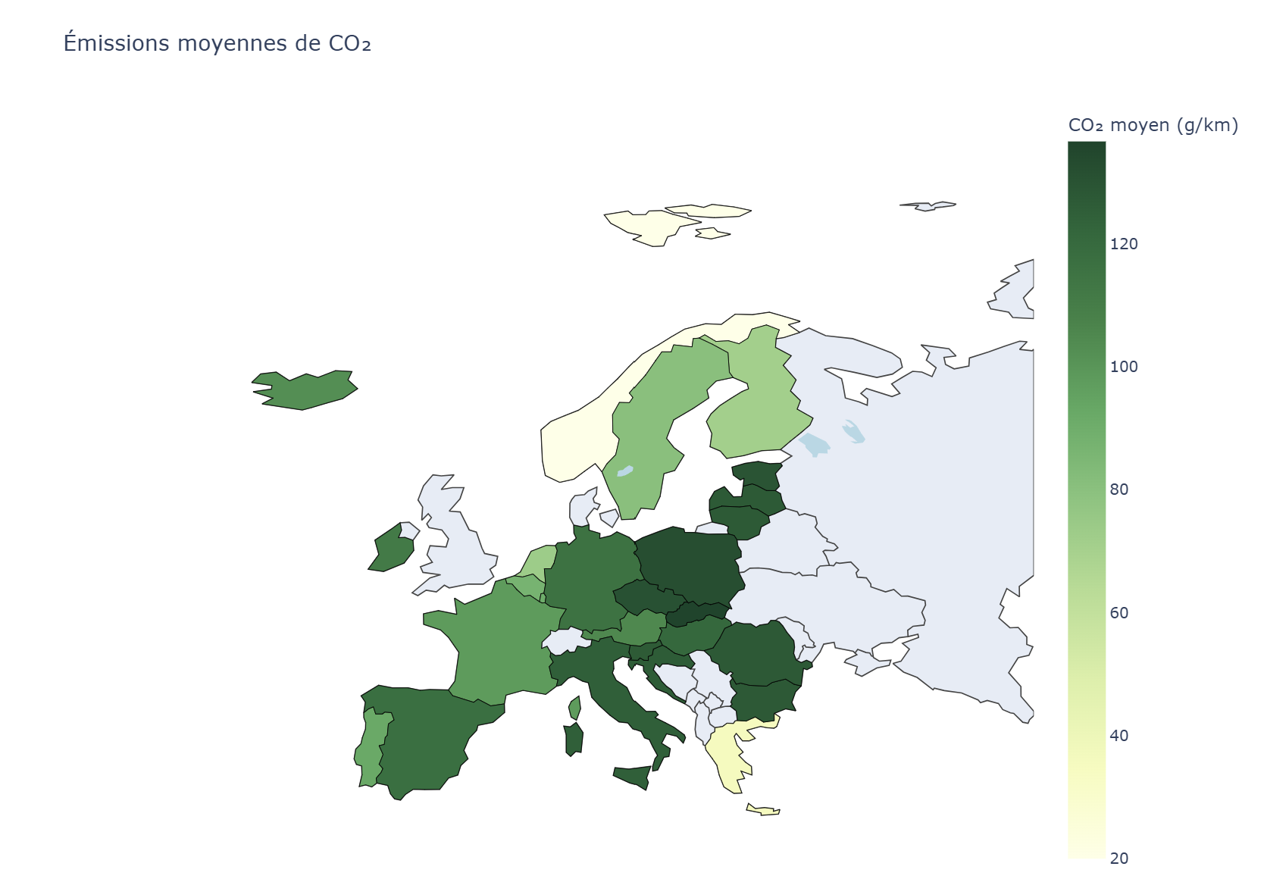
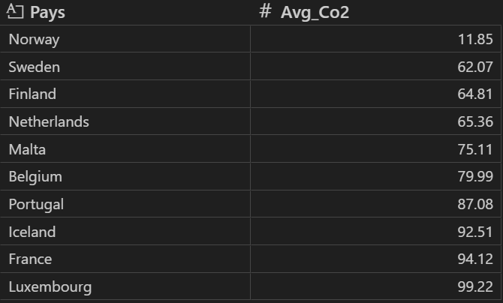
Exploration du dataset CO2
Visualisations exploratoires en Python
Objectif : identifier les tendances Européennes en termes d’émissions de Co2
Carte Choroplèthe des moyennes des émissions des Co2, mettant en avant des disparités entre les pays.
Introduction | > Exploration | Looker | Conclusion | Machine Learning
Notes:
Alexis

Slide 9
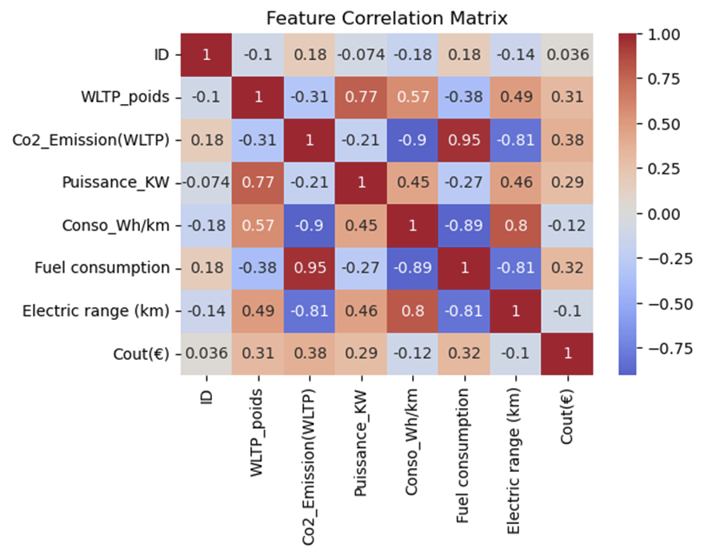
Exploration du dataset CO2
Visualisations exploratoires en Python
Les émissions de CO₂ sont fortement corrélées à la consommation de carburant, confirmant que celle-ci est le principal déterminant des émissions. Le poids et la puissance présentent également une corrélation positive avec les émissions, mais plus modérée.
À l’inverse, l’autonomie et la consommation électrique sont négativement corrélées au CO₂, traduisant l’impact des motorisations électrifiées sur la réduction des émissions.
Introduction | > Exploration | Looker | Conclusion | Machine Learning

Slide 10
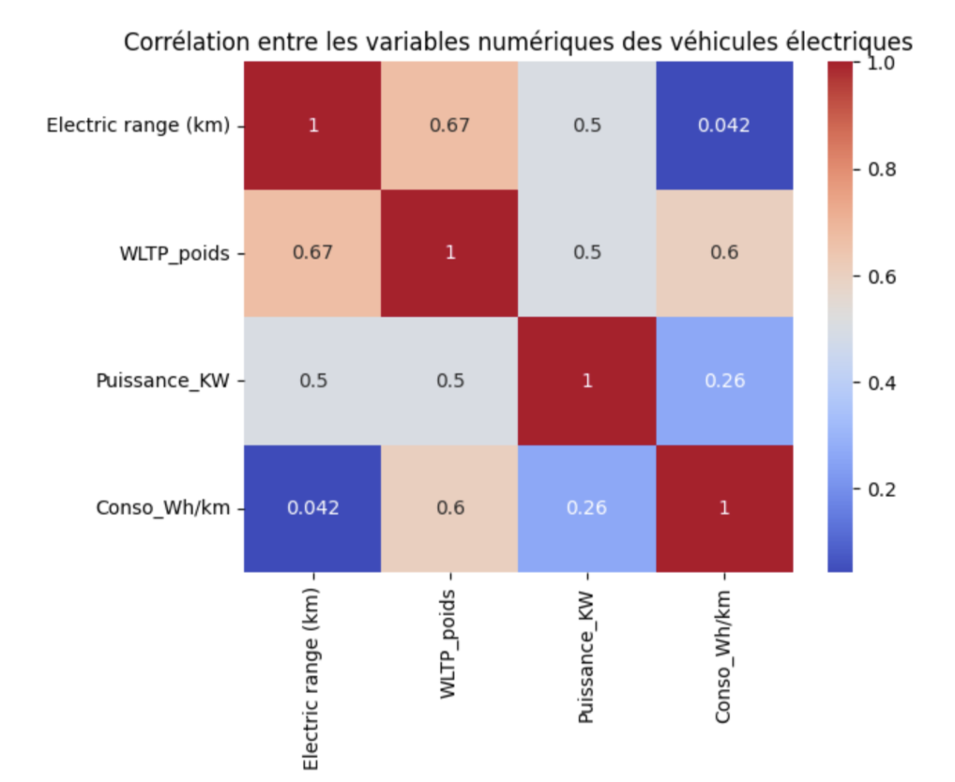
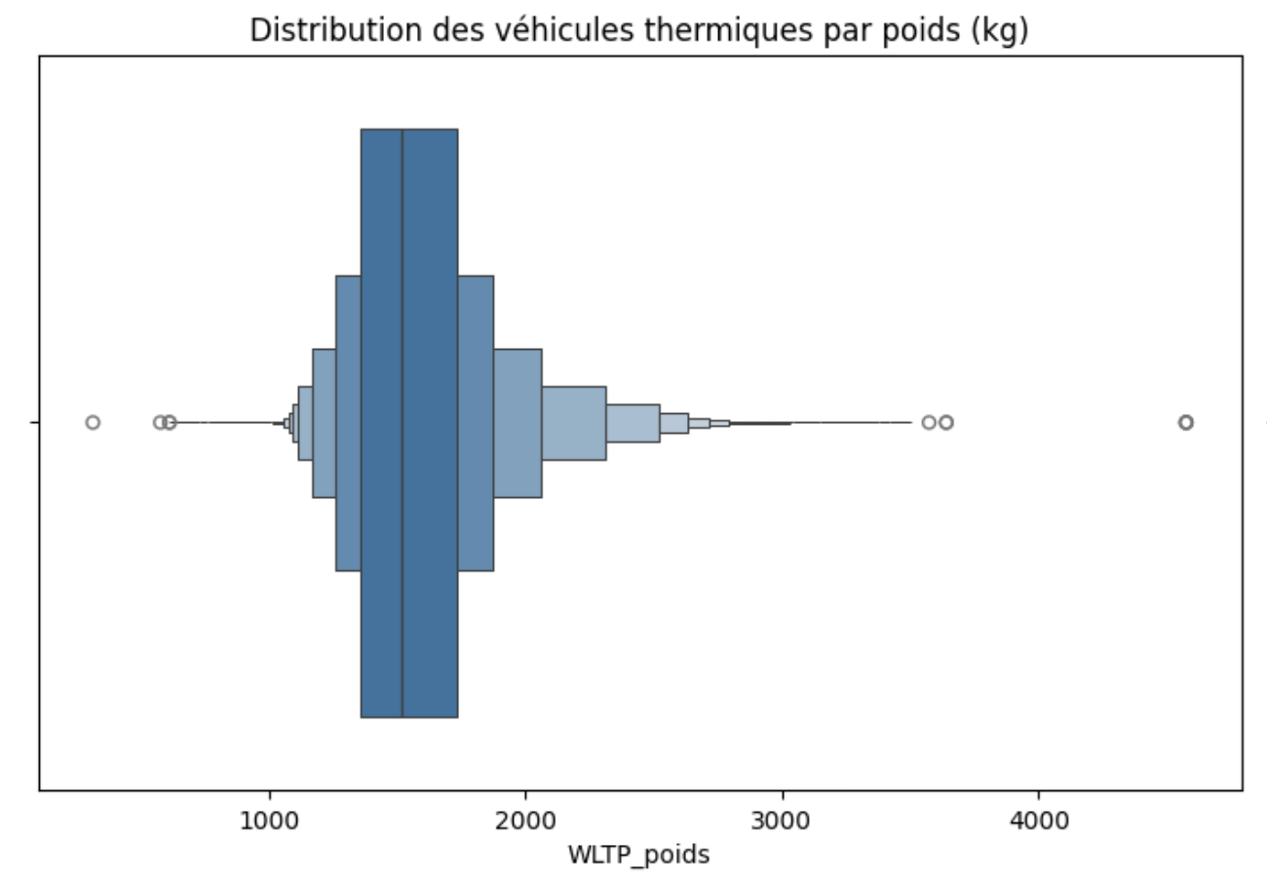
Exploration du dataset CO2
Visualisations exploratoires en Python
Objectif : identifier et supprimer les outliers
Objectif : montrer les potentielles corrélations entre nos différentes variables
Analyse de la distribution des valeurs pour chaque variable numérique avec des graphiques en boîtes à moustaches.
Réalisation de matrices de corrélation de type Heatmap pour chaque type de carburant.
Introduction | > Exploration | Looker | Conclusion | Machine Learning
Notes:
Tom

Slide 11
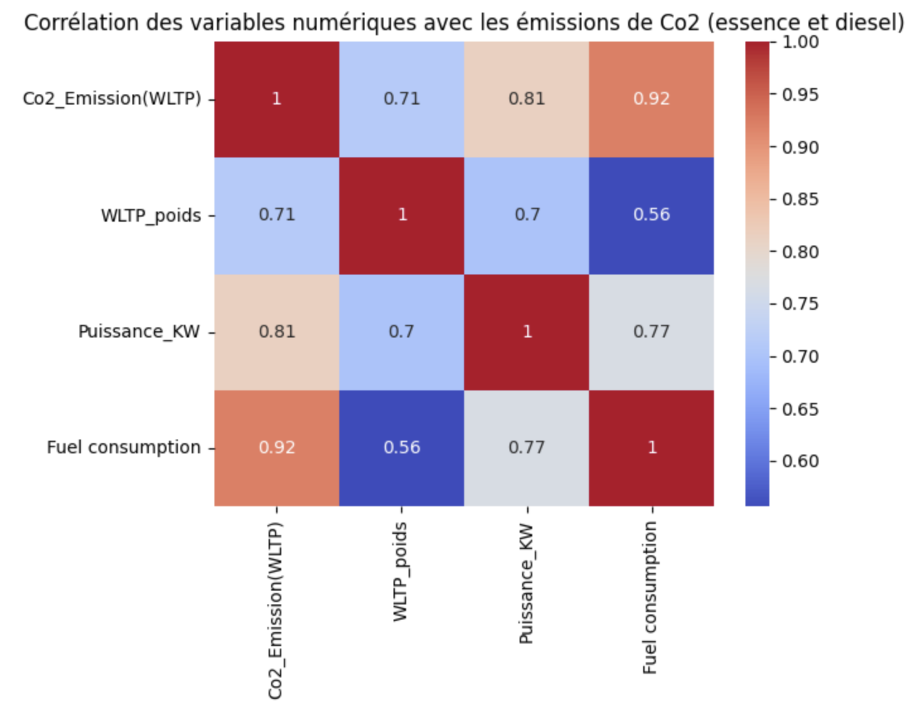
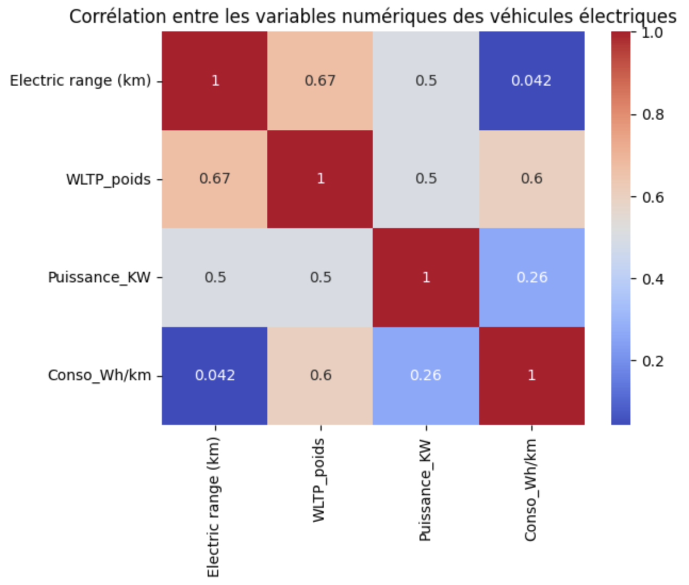
Exploration du dataset CO2
Visualisations exploratoires en Python
Introduction | > Exploration | Looker | Conclusion | Machine Learning
Notes:
Tom

Slide 12
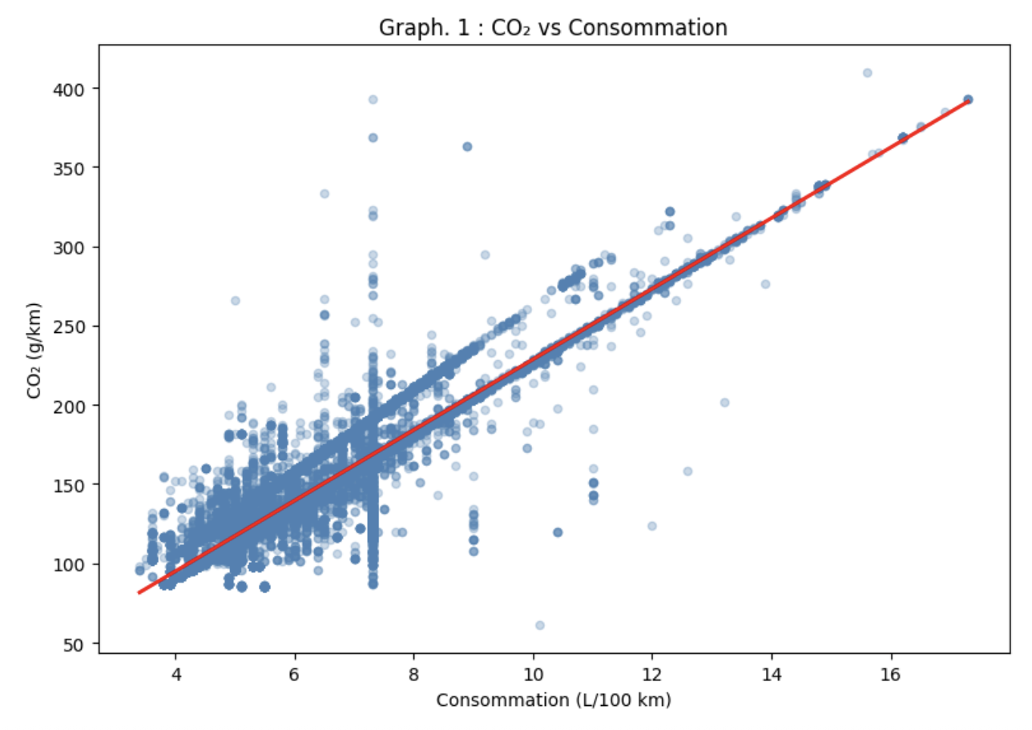
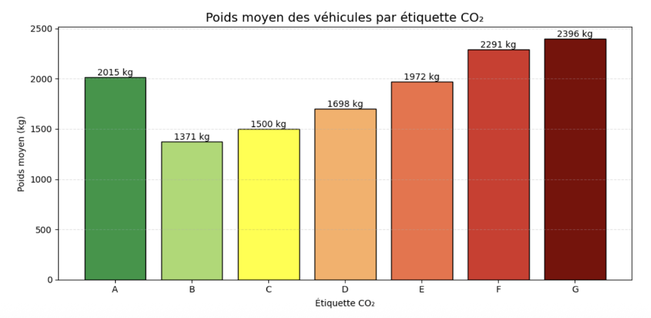
Exploration du dataset CO2
Visualisations exploratoires en Python
Objectif : montrer les interactions entre les différentes variables
Objectif : comprendre la distribution des étiquettes CO₂ et du poids selon différentes variables
Réalisation de graphiques en nuages de points avec droite de régression linéaire.
Construction de diagrammes à barres.
Introduction | > Exploration | Looker | Conclusion | Machine Learning
Notes:
Tom

Slide 13
Visualisation
Looker
Passage sur Looker Studio
Introduction | Exploration | > Looker | Conclusion | Machine Learning
Notes:
Stefan

Slide 14
Conclusion
Problématique
Une approche centrée uniquement sur les émissions de CO2 est-elle suffisante pour piloter efficacement la transition énergétique du secteur automobile ?
Les émissions de CO₂ sont un indicateur clé pour mesurer l’impact environnemental des voitures. Le CO₂ seul ne suffit pas : il ne prend pas en compte la fabrication des véhicules, les batteries, les autres polluants.
Nos analyses ont montré un impact poids important, notamment sur les véhicules électriques (batteries et effet SUV) qui réduit les gains électriques que l’on peut attendre de l’électrification.
TOP 5 ventes 2024 Europe : 4 SUV ou crossovers (source : Inside EV).
Les politiques futures visent une transformation globale du secteur automobile, en combinant règles, aides et accompagnement, mais aussi pénalités.
Malus poids en France des véhicules électrique en vigueur au 01 Juillet 2026. (abattement de 600kg)
Objectif de la Commission Européenne : Réduire les émissions de CO2 de 90% à l’horizon 2035. En encourageant les constructeurs à ne produire que des véhicules électriques ou à très faibles émissions.
Objectif final : réduire durablement les émissions de CO₂ à long terme.
Législation 2026 poids véhicules électriques à venir
Effet SUV
Différence entre autonomie et efficience électrique
Introduction | Exploration | Looker | > Conclusion | Machine Learning

Slide 15
BONUS : Machine Learning
Modèle prédictif des émissions de CO2
Introduction | Exploration | Looker | Conclusion | > Machine Learning

Slide 16


Modélisation Machine Learning –
Méthodologie & choix
Problématique : Prédire les émissions de CO₂ (WLTP)
à partir des caractéristiques techniques des véhicules
Variables explicatives principales :
  poids (WLTP)
  puissance (kW)
  consommation de carburant
Choix du modèle :
Régression linéaire choisie comme modèle de référence : LinearRegression() :
Formule : y = β0​ + β1​x1​ + β2​x2​…. + ε
  simple et interprétable
robuste sur grands volumes
  adaptée à une analyse décisionnelle
Permet d’analyser l’impact des variables sur le CO₂
Scoring :
R² : permets de vérifier si le modèle parvient à capter les relations entre les variables explicatives et la variable cible.
MSE : Plus la MSE est faible, plus les prédictions du modèle sont proches des valeurs réelles
  type de carburant
  constructeur
  pays
Régression supervisée
(Véhicules électriques exclus pour éviter un biais lié aux émissions nulles.)
Introduction | Exploration | Looker | Conclusion | > Machine Learning

Slide 17

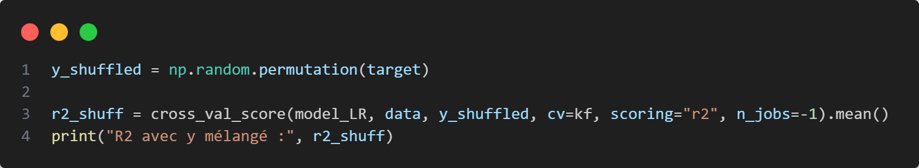
Modélisation Machine Learning –
Résultats, interprétations & Vérifications
Résultats :
  R² ≈ 0,92 en entraînement et en test ce qui montre que :
  Le modèle explique de manière stable et cohérente la relation entre les caractéristiques des véhicules et leurs émissions de CO₂, sans perte de performance sur des données non vues.
  Un score élevé sur le train et le test, ainsi que la qualité des données permettent de vérifier l’absence de surapprentissage et donc une bonne généralisation du modèle.
MSE ≈ 73 en entraînement et en test montre que :
Le modèle commet une erreur de l’ordre de √73 ≈ 8,5 g de CO₂ par km.
Écart moyen entre valeurs prédites et réels stables
Précision des prédictions constante sur données non vues
Absence de dégradation des performances
Confirmation de la bonne généralisation du modèle
En Data Science un résultat élevé et souvent synonyme du surapprentissage du modèle. Dans notre cas cela semble ne semble pas être le cas. Cependant il est important de vérifier s’il n’y a pas de fuite de données (DataLeakage) grâce cette ligne de code :
Ce code réalise un test de permutation de la variable cible afin de vérifier que les performances du modèle reposent sur une relation réelle entre les variables et non sur une fuite d’information.
R² avec cible mélangée ≈ -0.00011529047304144057
Réalisation d’un test de permutation de la variable cible
Destruction volontaire des relations entre variables explicatives et cible
Chute des performances après permutation
Les bonnes performances initiales reposent sur des relations réelles
Absence de fuite d’information (data leakage) confirmée
Introduction | Exploration | Looker | Conclusion | > Machine Learning

Slide 18

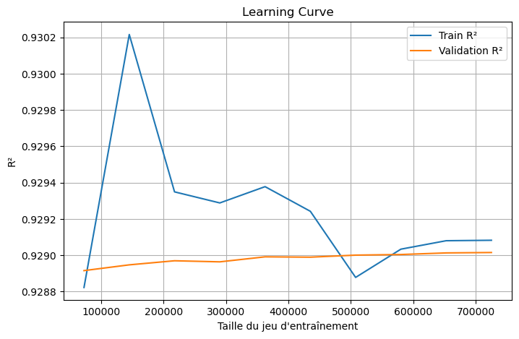
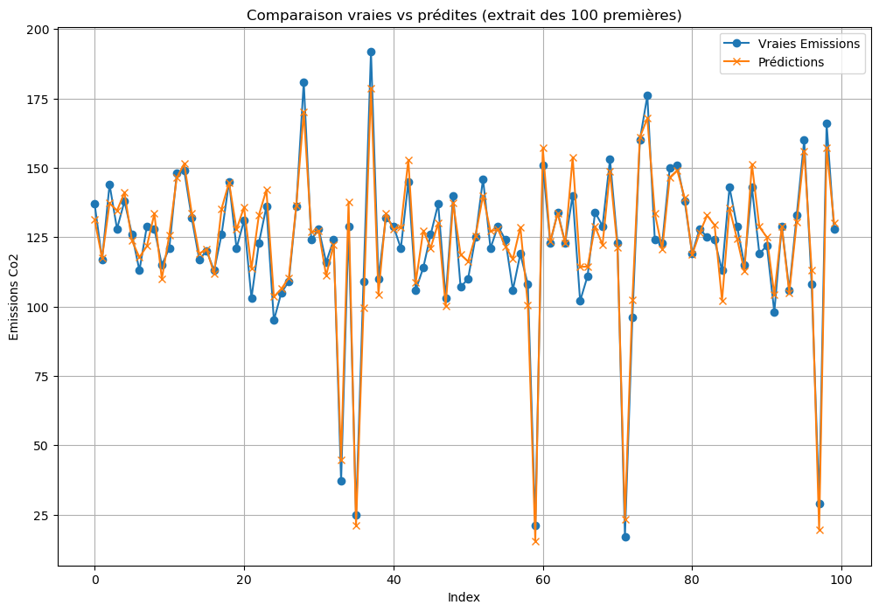
Modélisation Machine Learning –
Visualisations
Analyse de la learning curve
Étude de l’évolution des performances en fonction de la taille du jeu d’entraînement.
Observation :
  Convergence des scores train et validation
  Stabilité du modèle sur de grands volumes de données
Confirme une bonne généralisation du modèle
Comparaison entre émissions de CO₂ réelles et émissions prédites sur un échantillon de 100 véhicules :
Observation :
Les prédictions suivent globalement bien la tendance des valeurs réelles
Bonne capacité du modèle à reproduire les émissions de CO₂
Les différences résiduelles sont cohérentes avec l’erreur moyenne observée (MSE)
Introduction | Exploration | Looker | Conclusion | > Machine Learning

Slide 19
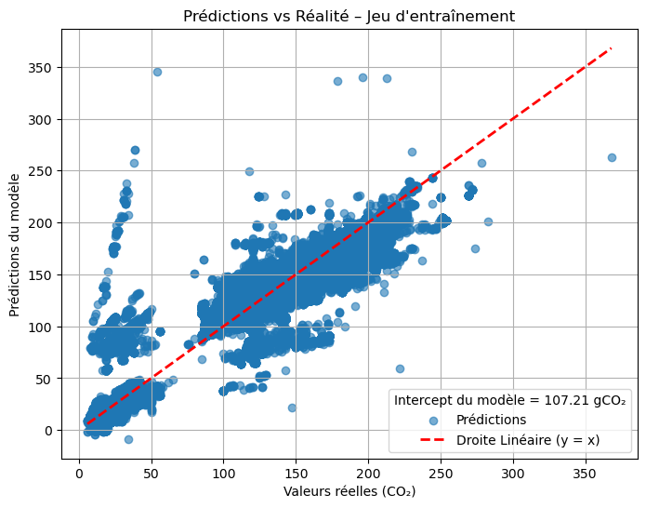
Modélisation Machine Learning –
Conclusion
La régression supervisée permet de prédire efficacement les émissions de CO₂ des véhicules thermiques à partir de leurs caractéristiques techniques.
Les bons résultats s’expliquent par :
  la qualité du preprocessing
  la taille importante du dataset
  le choix d’un modèle adapté
Moyenne des émission de CO₂ du dataset = 110.51
Intercept du modèle = 107.21, correspond à la valeur moyenne des émissions de CO₂ prédites par le modèle pour un véhicule.
L’intercept est proche de la moyenne des émissions observées, ce qui confirme la cohérence du modèle.
Le nuage de points montre une forte concordance entre les valeurs réelles et prédites, confirmant la capacité du modèle à capturer la relation entre les caractéristiques des véhicules et leurs émissions de CO₂.
Le modèle a tendance à :
  lisser les valeurs extrêmes
  sous-estimer légèrement les très fortes émissions
  surestimer certaines très faibles émissions
Comportement classique d’un modèle linéaire.
Introduction | Exploration | Looker | Conclusion | > Machine Learning

Slide 20
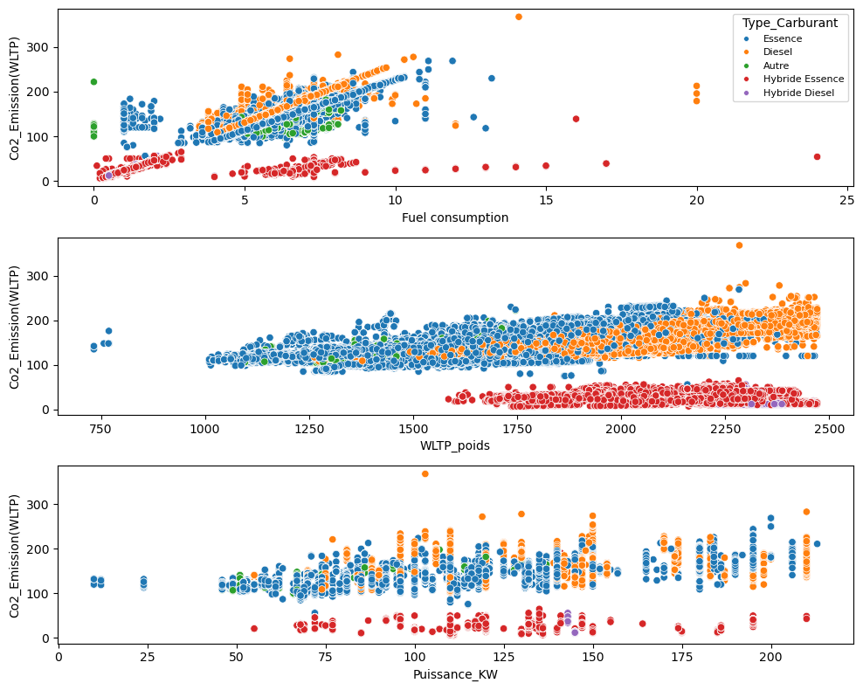
Modélisation Machine Learning –
Méthodologie & choix
Problématique : Prédire les émissions de CO₂ (WLTP) à partir des caractéristiques techniques des véhicules
Régression supervisée
Véhicules électriques exclus pour éviter un biais lié aux émissions nulles.
Variables explicatives principales :
  poids (WLTP)
  puissance (kW)
  consommation de carburant
  type de carburant
  constructeur
  Pays
Analyse exploratoire
Analyse des corrélations entre variables numériques
Relation très forte entre consommation et émissions de CO₂
Effets plus indirects du poids et de la puissance
Corrélations contre-intuitives expliquées par la coexistence de technologies thermiques, hybrides et électrifiées
Justification du recours à un modèle multivarié
Introduction | Exploration | Looker | > Machine Learning | Conclusion | Annexes/Codes

Slide 21

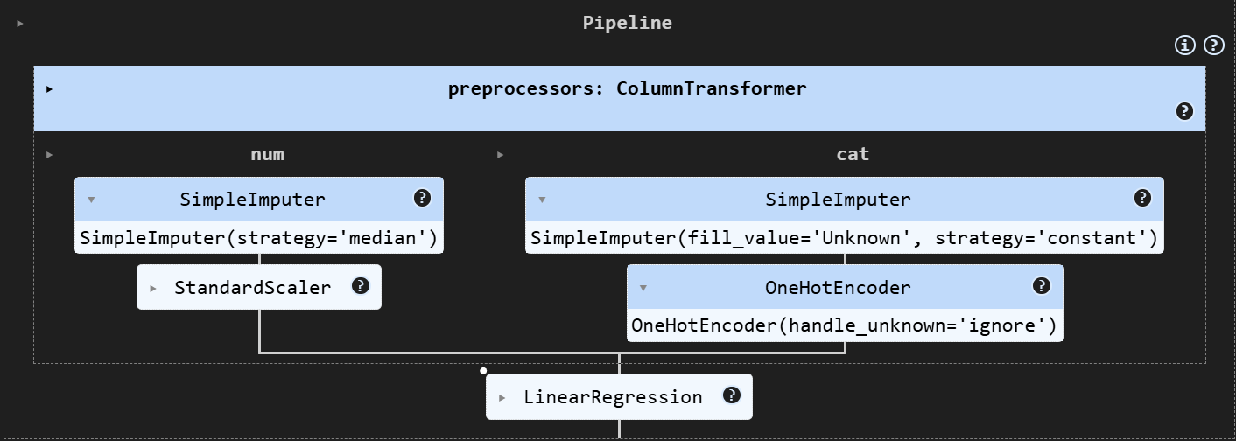
Modélisation Machine Learning –
Prétraitement des données et choix du modèle
Bibliothèque Sci-kit Learn utilisée.
Choix du modèle :
Régression linéaire choisie comme modèle de référence : LinearRegression() :
  simple et interprétable
robuste sur grands volumes
  adaptée à une analyse décisionnelle
Permet d’analyser l’impact des variables sur le CO₂
Séparation automatique à l’aide de make_column_selector:
  variables numériques
  variables catégorielles
Numériques :
  imputation par la médiane : SimpleImputer()
  standardisation des échelles : StandardScaler()
Catégorielles :
  Imputation par « unknown » si des valeurs manquantes sont présentes.
  Encodage One-Hot-Encoder avec gestion des catégories inconnues
Utilisation d’un Pipeline + ColumnTransformer pour :
  éviter la fuite de données
  garantir la reproductibilité
  automatiser le preprocessing
Introduction | Exploration | Looker | > Machine Learning | Conclusion | Annexes/Codes

Slide 22
Modélisation Machine Learning –
Evaluation du Modèle
Bibliothèque Sci-kit Learn utilisée.
Validation croisée :
entraîne et évalue le modèle plusieurs fois sur des partitions différentes des données afin d’obtenir une estimation robuste de ses performances.
K-Fold (k = 10) :
découpe le jeu de données en k sous-ensembles, utilisés alternativement pour l’entraînement et la validation du modèle.
Pertinence de la combinaison KFold + cross_validate :
L’utilisation conjointe de KFold et de cross_validate permet de réduire la dépendance à un découpage unique des données, d’exploiter l’ensemble du jeu de données pour l’évaluation et d’obtenir des performances moyennes plus représentatives de la capacité réelle de généralisation du modèle.
Métriques :
  R² pour la capacité explicative :
  le R² permets de vérifier si le modèle parvient à capter les relations entre les variables explicatives et la variable cible. Plus la valeur est élevée plus le modèle traduit une meilleure capacité de prédiction.
  MSE (Mean Square Error) pour l’erreur de prédiction :
  Plus la MSE est faible, plus les prédictions du modèle sont proches des valeurs réelles, ce qui indique une meilleure précision des prédictions
Introduction | Exploration | Looker | > Machine Learning | Conclusion | Annexes/Codes

Slide 23
Modélisation Machine Learning –
Résultats, interprétations & Vérifications
Résultats :
  R² ≈ 0,92 en entraînement et test ce qui montre que :
  le modèle explique de manière stable et cohérente la relation entre les caractéristiques des véhicules et leurs émissions de CO₂, sans perte de performance sur des données non vues.
  un score élevé sur le train et le test, ainsi que la qualité des données permettent de vérifier l’absence de surapprentissage et donc une bonne généralisation du modèle
MSE ≈ 74 sur le train et test montre que :
Une MSE ≈ 74 signifie que, en moyenne, le modèle commet une erreur de l’ordre de √74 ≈ 8,6 g de CO₂ par km.
Écart moyen entre valeurs prédites et réels stables
Précision des prédictions constante sur données non vues
Absence de dégradation des performances
Confirmation de la bonne généralisation du modèle
En Data Science un résultat élevé et souvent synonyme du surapprentissage du modèle. Dans notre cas cela semble ne semble pas être le cas. Cependant il est important de vérifier s’il n’y a pas de fuite de données (DataLeakage) grâce cette ligne de code :
Ce code réalise un test de permutation de la variable cible afin de vérifier que les performances du modèle reposent sur une relation réelle entre les variables et non sur une fuite d’information.
R² avec cible mélangée ≈ -0.00014143471301305554
Réalisation d’un test de permutation de la variable cible
Destruction volontaire des relations entre variables explicatives et cible
Chute des performances après permutation
Les bonnes performances initiales reposent sur des relations réelles
Absence de fuite d’information (data leakage) confirmée
Introduction | Exploration | Looker | > Machine Learning | Conclusion | Annexes/Codes

Slide 24
Modélisation Machine Learning –
Visualisations
Analyse de la learning curve
Étude de l’évolution des performances en fonction de la taille du jeu d’entraînement.
Observation :
  Convergence des scores train et validation
  Stabilité du modèle sur de grands volumes de données
Confirme une bonne généralisation du modèle
Comparaison entre émissions de CO₂ réelles et émissions prédites sur un échantillon de 100 véhicules :
Observation :
Les prédictions suivent globalement bien la tendance des valeurs réelles
Bonne capacité du modèle à reproduire les émissions de CO₂
Les différences résiduelles sont cohérentes avec l’erreur moyenne observée (MSE)
Introduction | Exploration | Looker | > Machine Learning | Conclusion | Annexes/Codes

Slide 25
Modélisation Machine Learning –
Conclusion
Le nuage de points montre une forte concordance entre les valeurs réelles et prédites, confirmant la capacité du modèle à capturer la relation entre les caractéristiques des véhicules et leurs émissions de CO₂.
Le modèle a tendance à :
  lisser les valeurs extrêmes
  sous-estimer légèrement les très fortes émissions
  surestimer certaines très faibles émissions
Comportement classique d’un modèle linéaire.
La régression supervisée permet de prédire efficacement les émissions de CO₂ des véhicules thermiques à partir de leurs caractéristiques techniques
L’approche combine prétraitement robuste, validation croisée et modèle interprétable
Performances élevées obtenues sans surapprentissage
Fiabilité des prédictions confirmée
Les bons résultats s’expliquent par :
  la qualité du preprocessing
  la taille importante du dataset
  le choix d’un modèle adapté
Cette méthodologie constitue une base solide pour des modèles plus complexes (Random Forest, Lasso, ElasticNet)
Introduction | Exploration | Looker | > Machine Learning | Conclusion | Annexes/Codes

